Slide 1

总结
机器人开发过程及相关问题总结
主讲人：龙奎

Slide 2
机器人
robot
开发遇到的典型问题
机器人开发过程
机器人相关配置
机器人开发需求
如何使用机器人
主要宣讲
内容

Slide 3
01
PART
机器人开发需求
01-1. 压测单场景
01-2. 压测具体功能
01-3. 压测分线
01-4. 压测服务器稳定性
01-5. 压测并发登陆
01-6. 压测军团相关内容

Slide 4
机器人
robot
压测单场景
压测具体功能
主要的压测内容：
压测某些单场景的进入人数、场景的稳定性及服务器的负载情况。
主要的压测内容：
压测某些功能点的稳定性，如交易行，拍卖行，商城等功能的稳定性及服务器的负载情况。
压测分线
压测服务器稳定性
主要的压测内容：
压测某些场景分线及稳定性及分线情况是否正常。
主要的压测内容：
同时压测多个场景，多个系统的操作及军团相关的功能，压测10小时，观察服务器的稳定性及服务器的CPU及内存负载是否异常，以及在线人数相关数据观察。
压测并发登陆
压测军团相关内容
主要的压测内容：
模拟5000人并发登陆服务器的操作，（每秒100人同时登陆）。
压测排队等待功能。
主要的压测内容：
压测军团相关的操作，如加入退出等，以及军团相关活动场景的进入及战斗，观察进入人数、场景的稳定性及服务器的负载情况。

Slide 5
机器人
robot
具体需求文档及验收情况
参看文档

Slide 6
02
PART
机器人开发过程
01-1. 确认需求
01-2. 开发机器人相关功能
01-3. 接 WeTest 网页上报

Slide 7
机器人
robot
机器人功能需求文档
机器人相关功能开发
配合压测机器人
核对需求
接网页上报API

Slide 8
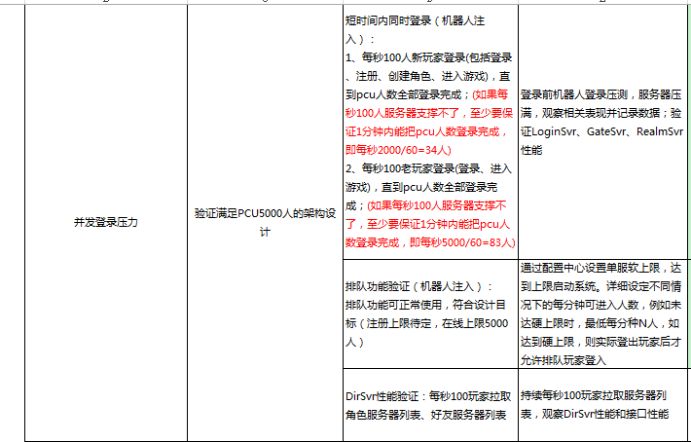
机器人
robot
机器人需求参看之前的表格（部分截图）

Slide 9
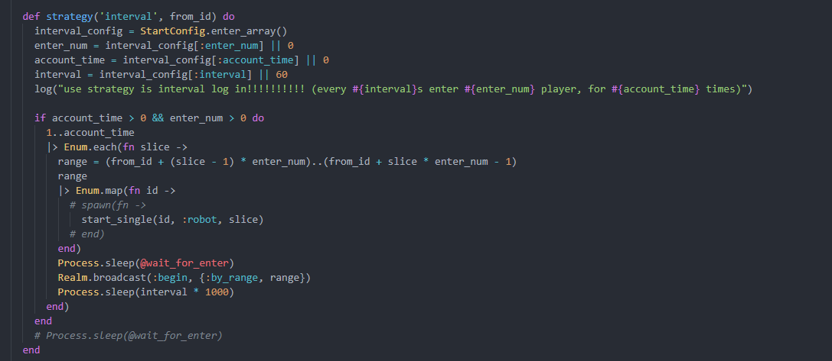
机器人
robot
机器人部分代码截图

Slide 10
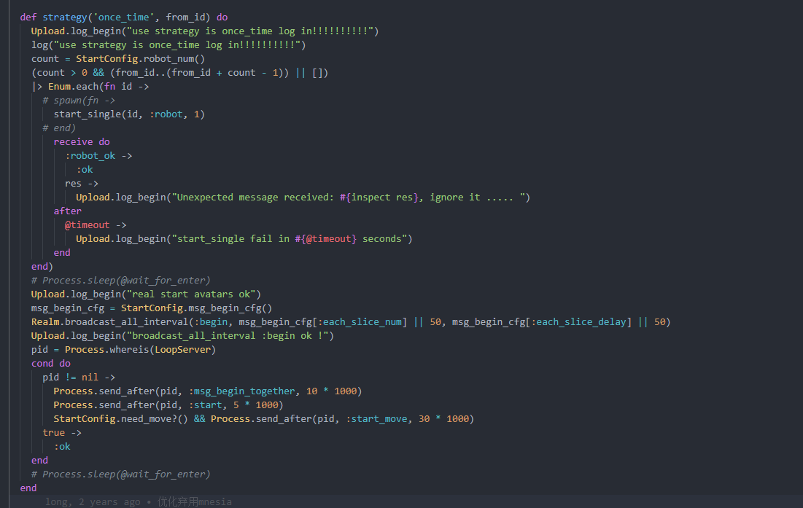
机器人
robot
机器人部分代码截图

Slide 11
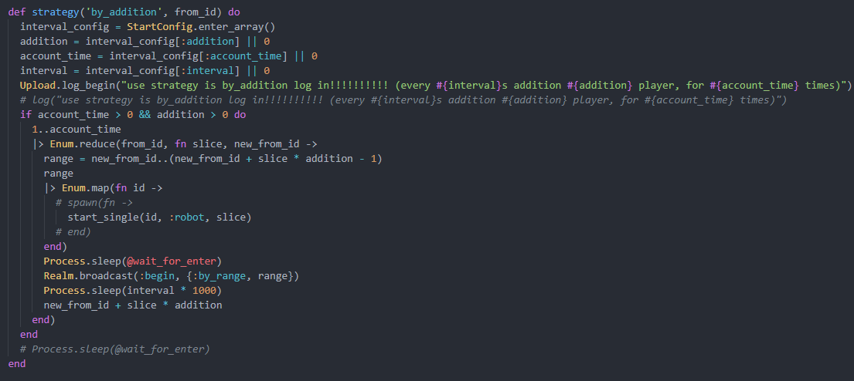
机器人
robot
机器人部分代码截图

Slide 12
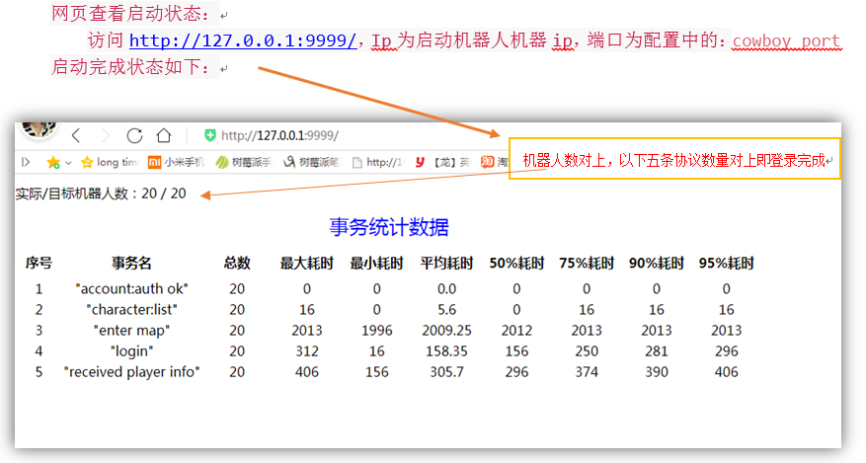
机器人
robot
机器人统计界面（后面增加的）

Slide 13
03
PART
开发遇到的典型问题
01-1. 并发登陆慢的问题，达不到测试要求
01-2. 上报API阻塞，影响网页显示
01-3. 机器人TCP连接建立参数问题

Slide 14
机器人
robot
95%
问题详细描述
并发登陆慢
机器人需求是每秒100个同时登陆，但是刚开始的机器人登陆速度很慢，只能几个机器人并发登陆。
上报API阻塞
在配合压测的过程中，发现上报的进程消息队列阻塞了，有很多需要上报的内容堆着等待上报，网页由于没收到上报，显示的数据对不上。
连接建立参数问题
在压测服务器稳定性的过程中，压测数小时后发现机器人也存在消息堆叠，以及出现掉线的情况，排查后发现机器人的链接建立参数有问题。

Slide 15
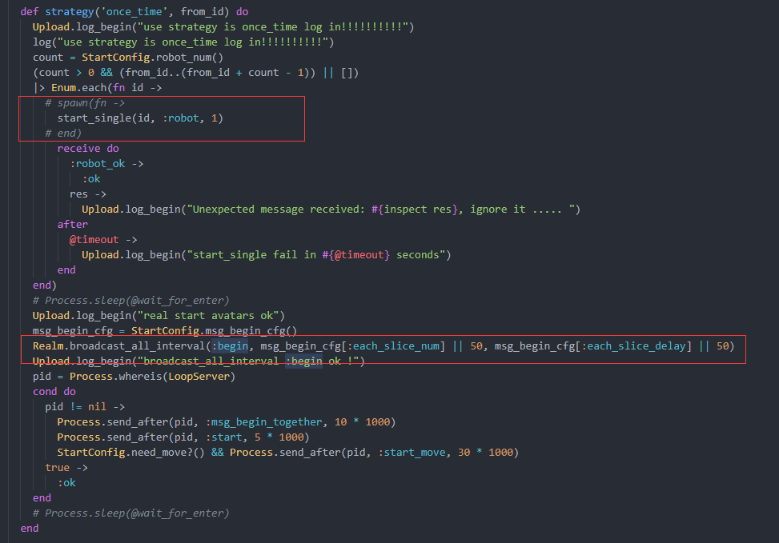
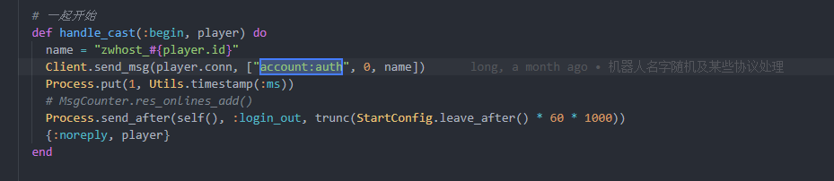
机器人
robot
并发登陆慢的问题
（排查发现链接建立影响机器人的并发登陆流程，改用先统一建立链接，再并发登陆，部分代码如下）

Slide 16
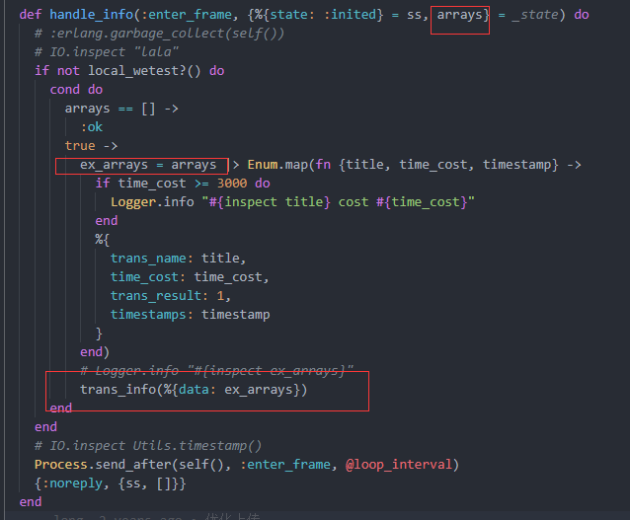
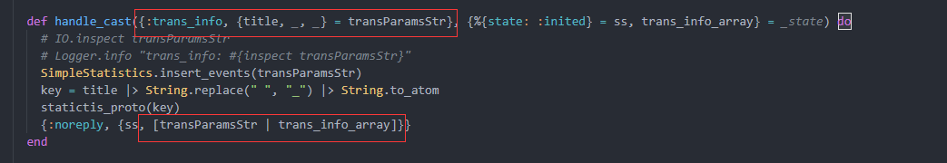
机器人
robot
上报API阻塞
（排查发现频繁的上报http效率极低，改用消息队列，间隔时间统一上报，部分代码如下）

Slide 17
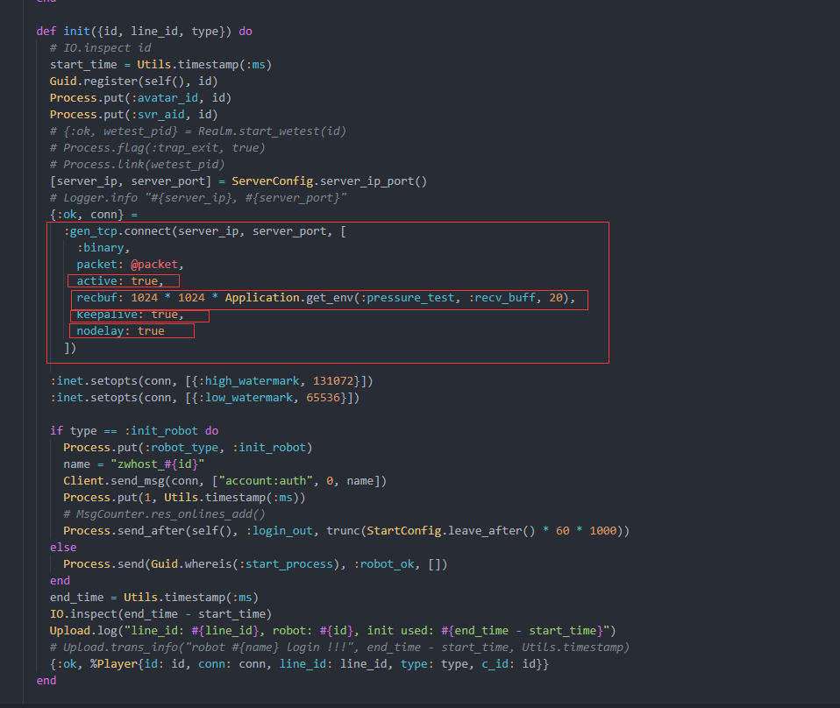
机器人
robot
连接建立参数问题
（排查发现链接建立的默认参数配置的值不符合需求，加入部分配置参数及接收缓冲区，部分代码如下）

Slide 18
04
PART
机器人相关配置
01-1. 配置位置
01-2. 配置方式

Slide 19
机器人
robot
配置位置
配置方式
（优先生效）env.json
（打包）sys.config，（不打包）config/config.exs
参看文档（机器人使用文档.docx）

Slide 20
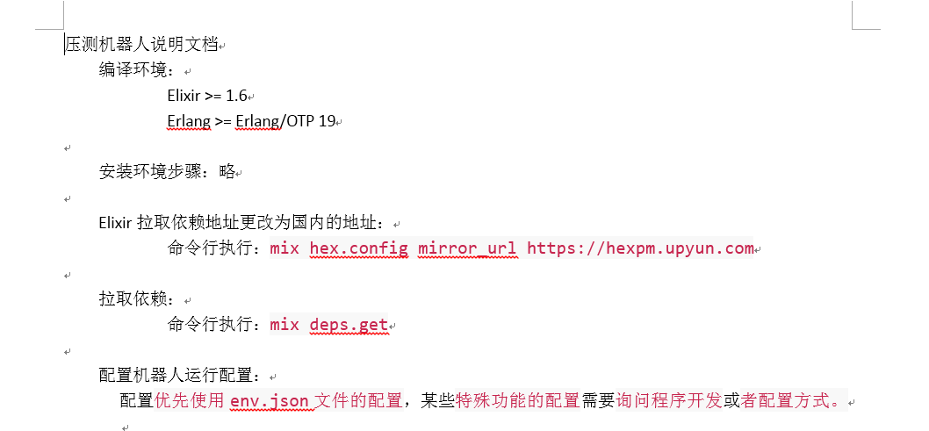
机器人
robot
安装环境及说明

Slide 21
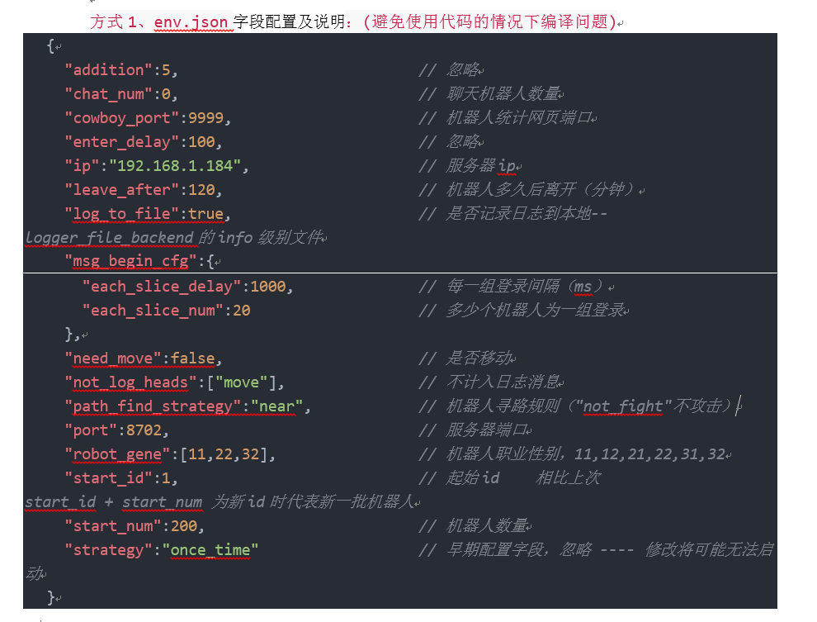
机器人
robot
env.json配置说明

Slide 22
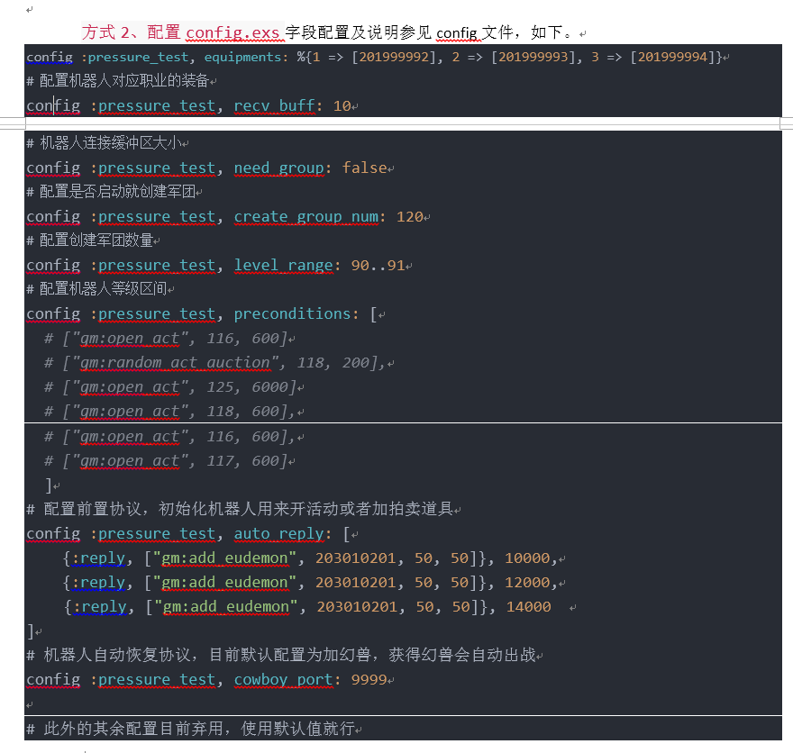
机器人
robot
config配置

Slide 23
05
PART
如何使用机器人
01-1. 启动及如何判断启动成功
01-2. 如何控制机器人（机器人相关指令）

Slide 24
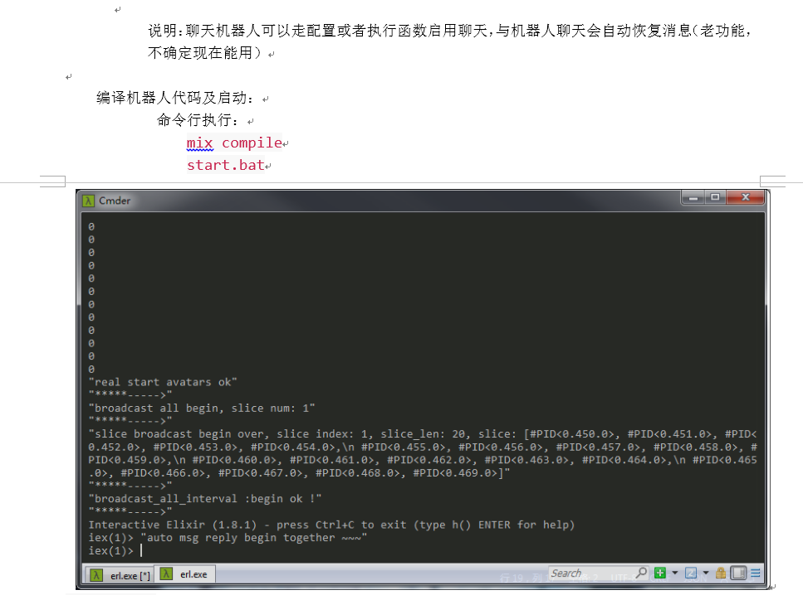

公司科技发展创新研讨会议
CHUANGXIN KEJI YIN LING WEILAI
机器人启动
机器人代码： ./start.bat
机器人打包： ./start

Slide 25
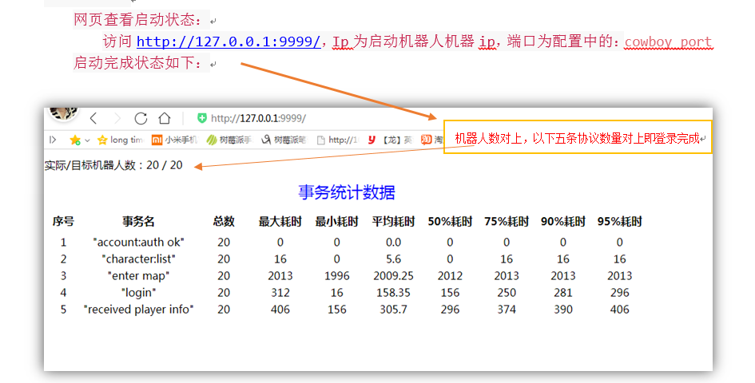
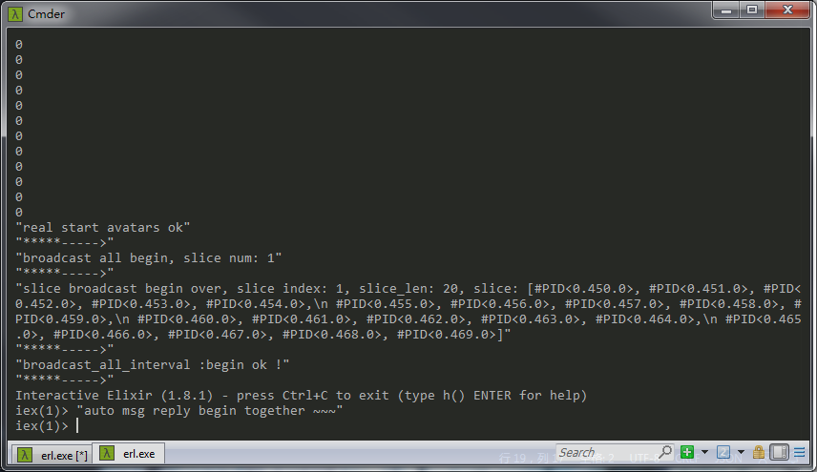
公司科技发展创新研讨会议
CHUANGXIN KEJI YIN LING WEILAI
如何判断机器人启动成功
1、观察链接建立打印的耗时
2、通过机器人统计网页观看

Slide 26
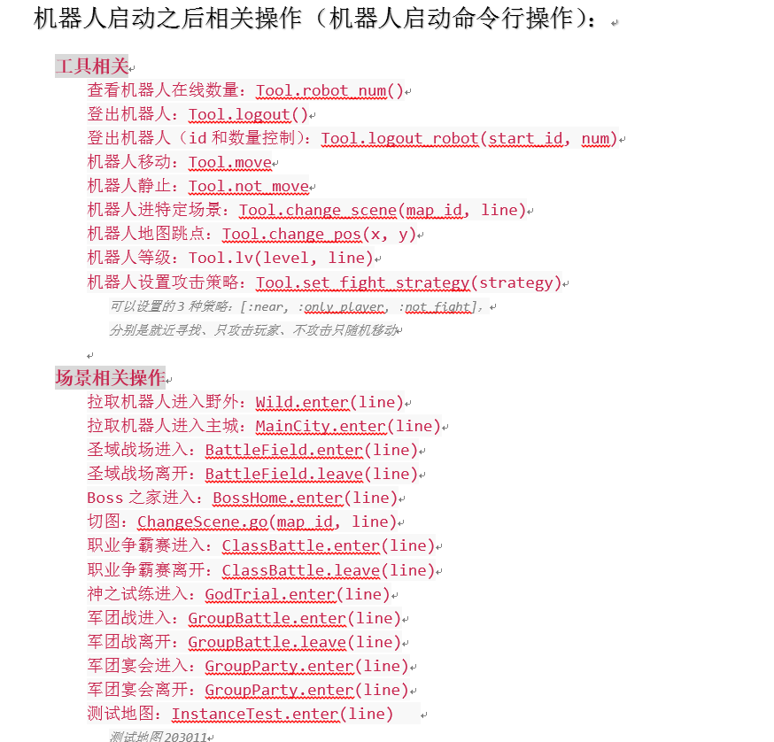
公司科技发展创新研讨会议
CHUANGXIN KEJI YIN LING WEILAI
如何控制机器人
命令行执行机器人指令，部分指令截图如下，详细参看文档

Slide 27
谢谢观看

